Slide 1
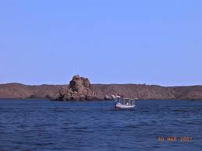
স্বাগতম শিক্ষার্থীরা

Slide 2
পরিচিতি
শ্রেনীঃ ৬ষ্ঠ
বিষয়ঃ চারুপাঠ
পাঠঃ গল্প
সময়ঃ৫৫ মি
অপর্না দাস
সহকারি শিক্ষক
জেলা স্মরনী বালিকা উচ্চ বিদ্যালয়
কিশোরগঞ্জ সদর

Slide 3
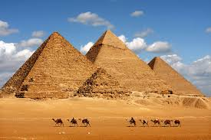
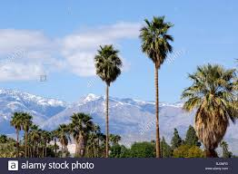
কিছু ছবি দেখি

Slide 4
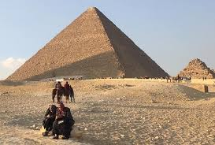
আজকের পাঠ
নীলনদ আর পিরামিডের দেশ

Slide 5
শিখন ফল
পাঠ শেষে শিক্ষার্থীরা…………
গল্পটি কার লিখা বলতে পারবে।
লেখক পরিচিতি বলতে পারবে।
গল্পটির মুলভাব ব্যাখ্যা করতে পারবে।
বিভিন্ন শব্দের অর্থ বলতে পারবে।

Slide 6
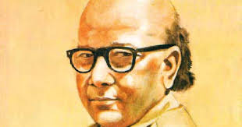
লেখক পরিচিতি
জন্ম
১৯০৪ সালে
উল্লেখযোগ্যগ্রন্থ
শবনম,দেশে
বিদেশে,চাচা কাহিনী
স্থান
আসামের করিমগঞ্জে
মৃত্যু
১৯৭৪ সালে
সৈয়দ মুজতবা আলী

Slide 7
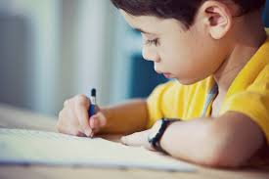
একক কাজ
লেখক পরিচিতিটা লিখ

Slide 8
নীলনদ আর পিরামিডের দেশ এর বিষয়বস্তু
বিশ্বের প্রাচীনতম সভ্যতাগুলোর মধ্যে একটি হচ্ছে মিশর। প্রাগৈতিহাসিক যুগ থেকে
মিশরের নীলনদকে ঘিরে গড়ে উঠেছিল এই সভ্যতাটি। মিশরের আবহাওয়া শুষ্ক বলে
অনেক নিদর্শন কালের কবলে হারিয়ে যায়নি। এই গল্পটিতে কায়রো শহরের কথা
তুলে ধরা হয়েছে।এই রচনায় এসেছে চারিদিকে মরুভূমি ঘেরা কায়রো শহর। কায়রোর অদূরে
গিজেয় অবস্থিত পিরামিড ও মিশরের ভূবন বিখ্যাত মসজিদের প্রসঙ্গ।রাতের বেলায় কায়রো
শহর আলোয় ভরে যায়।রেস্তোরাগুলো থেকে ভেসে আসে নানা রকম খাবার দাবারের সুগন্ধ।
অদূরেই গিজে শহরে প্রাচীন মিশরীয়সভ্যতার আকর্ষন ও পৃথিবীর সপ্ত আশ্চর্যের একটি মিশরের পিরামিড।
নীলনদ আর পিরামিডের অতুলনীয়আকর্ষন হচ্ছে সেখানকার ভূবন বিখ্যাত অপূর্ব সৌন্দর্যের মসজিদগুলো।
এসবের টানেই সমঝদার আর ঘর ছাড়া মানুষ ছুটে যায় মিশরে।

Slide 9
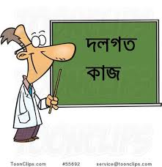
গল্পটি সম্পর্কে আলোচনা করে আরো কিছু লিখ।

Slide 10
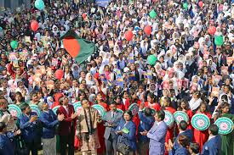
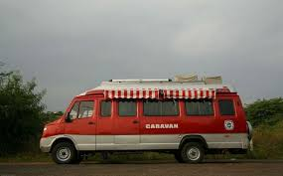
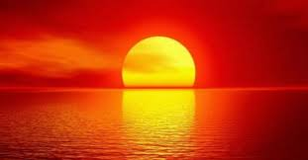
চল কিছু শব্দের অর্থ শিখি
জাত বেজাত
নানা জাতি
গন্ডা
চারটি
ক্যারাভান
কাফেলা
অরুণোদয়
সূর্যের উদয়

Slide 11
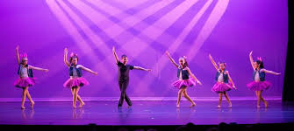
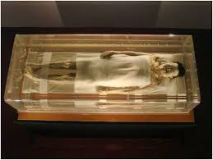
নাচঘরে
মমি
কৃত্রিমভাবে সংরক্ষিত
মৃতদেহ
ক্যাবারে
শব্দের অর্থ গুলো আবার জেনে নেই
জাত বেজাত=নানা জাতি, ক্যারাভান= কাফেলা, অরুণোদয়= সূর্যের উদয়
গন্ডা = চারটি, ক্যাবারে=নাচঘর, মমি= কৃত্রিমভাবে সংরক্ষিত মৃতদেহ

Slide 12
একক কাজ
গল্পটির মুলভাব লিখ

Slide 13
মূল্যায়ন
> নীলনদ আর পিরামিডের দেশ কার লিখা?
সৈয়দ মুজতবা আলি
লেখকের জন্ম কত সালে?
১৯০৪ সালে।
সৈয়দ মুজতবা আলি কবে মৃত্যু বরন করেন?
১৯৭৪ সালে।
নীলনদ আর পিরামিডের দেশ গল্পটির মুল বিষয় কি?
মিশরের কায়রো শহরের সৌন্দর্য।
ক্যাবারে শব্দের অর্থ কি?
নাচঘর।
মৃতদেহকে সংরক্ষন করে রাখার নাম কি?
মমি।

Slide 14
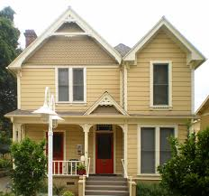
বাড়ির কাজ
লেখকের মত তোমার ও নিজের
একটা ভ্রমন কাহিনী সংক্ষিপ্ত আকারে
লিখে আনবে।

Slide 15
সবাই ভালো থেকো আর আগামী ক্লাসে এসো
ধন্যবাদ

